Slide 1
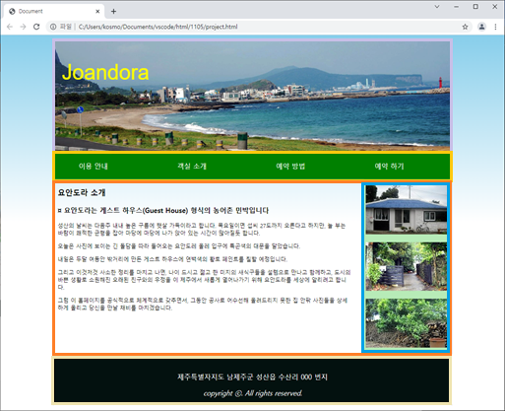
1. 기획
header
nav
Content1-1
content
Content1-2
footer

Slide 2
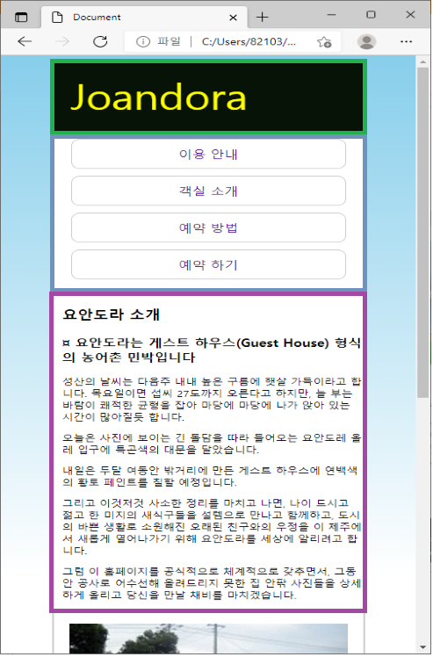
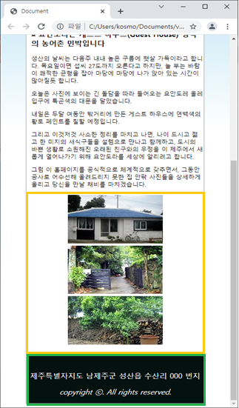
1. 기획

Slide 3
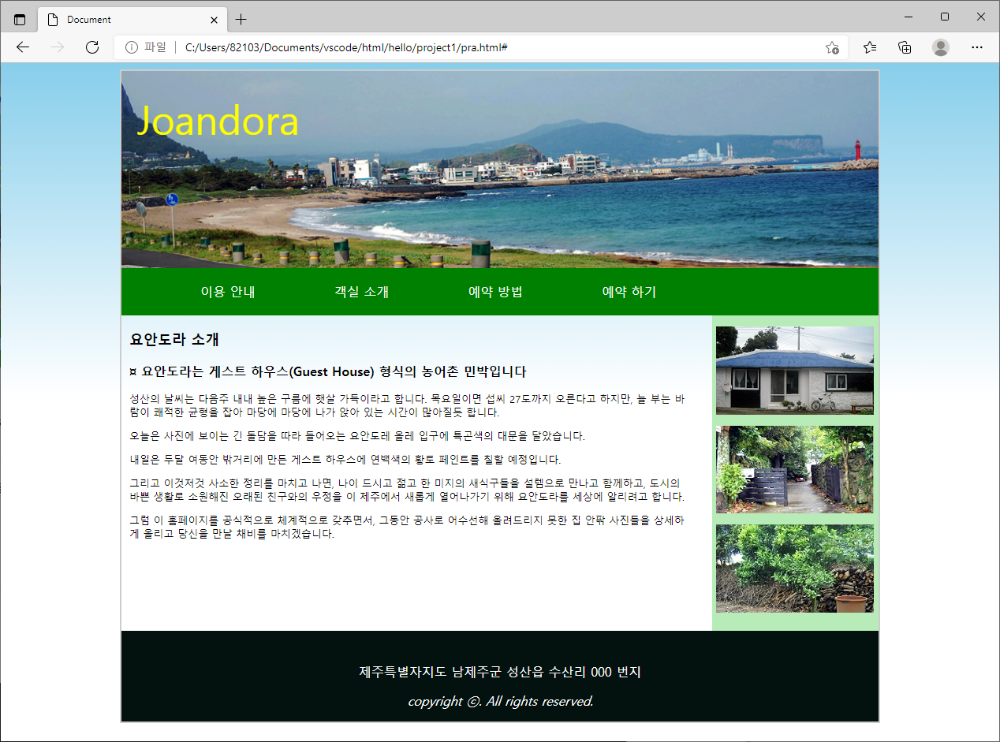
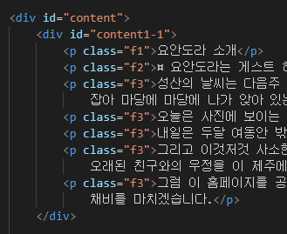
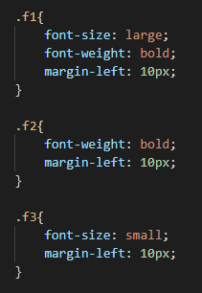
2. 어려웠던 점 및 해결방안
다른 특성의 텍스트
첫번째 텍스트는 폰트 크기가 제일 크고 두꺼움
두번째 텍스트는 두꺼움
세번째 텍스트는 폰트 크기가 제일 작음
서로 다른 값을 주기 위해서
텍스트별로 클래스를 다르게 설정함

Slide 4
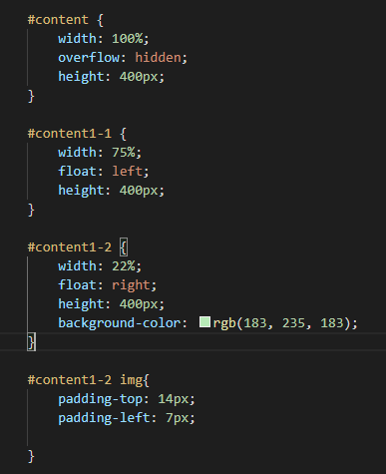
2. 어려웠던 점 및 해결방안
두 개의 값 넣기
하나의 content에 텍스트와 이미지 넣기
content의 값을 설정하고
텍스트를 담는 content1,
이미지를 담는 content2를 만듬
텍스트는 float값을 left로 줌
(그렇지 않으면 이미지가 뜨지 않음)
이미지는 텍스트의 오른쪽에 있으므로
content1-2에 float값을 right로 줌
이미지를 background에 맞추기 위하여
값을 따로 지정하여 padding값을 줌

Slide 5
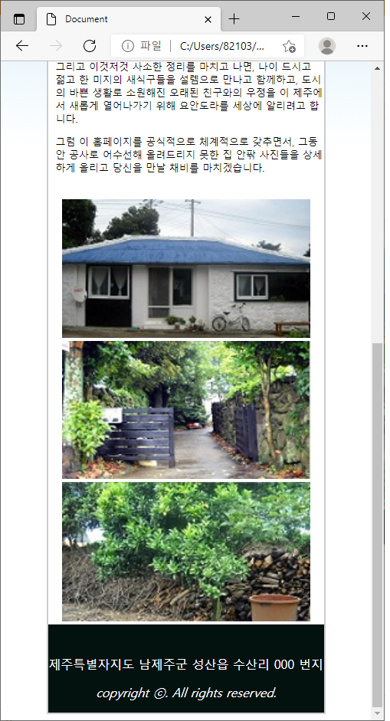
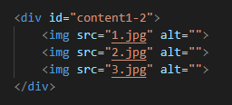
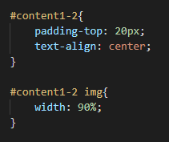
2. 어려웠던 점 및 해결방안
이미지 늘리기
넓이 비율에 맞게 이미지 늘리기
각 각의 이미지에 p로 설정하고 다른 클래스를 만들어서 값을 따로 지정했을 때 이미지 양 옆의 여백이 많음
p를 제외하고 img만 설정하여 사진의 공간인 content1-2와 이미지를 따로 구분하여 값을 생성
이미지를 가운데로 배치하고 화면 비율에 맞는 width를 설정

Slide 6
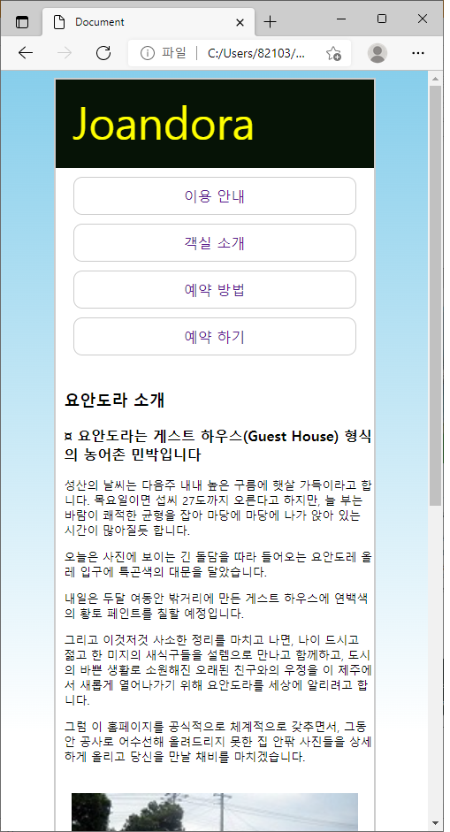
3. 완성

